Slide 1
Reunión Comité de Lista de Espera
Miércoles 28 de junio
Subdpto. de Oferta y Demanda/DARA
Servicio Salud Osorno

Slide 3
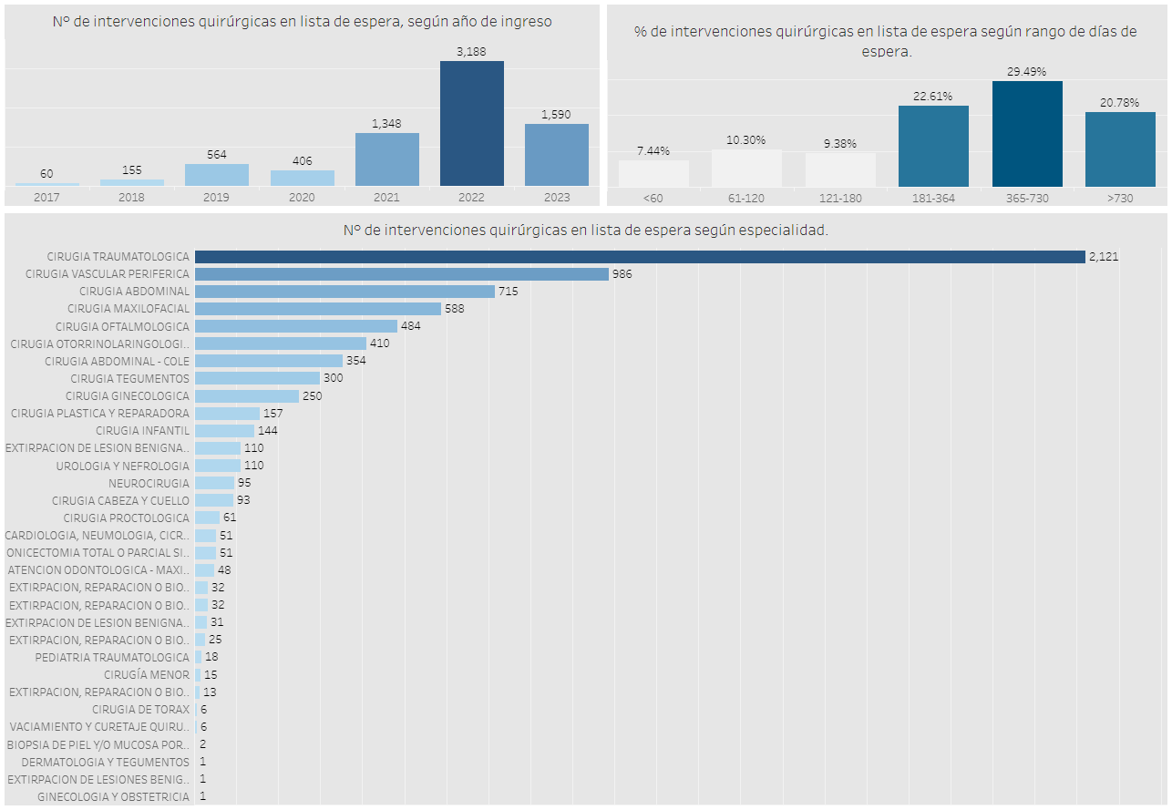

Slide 13
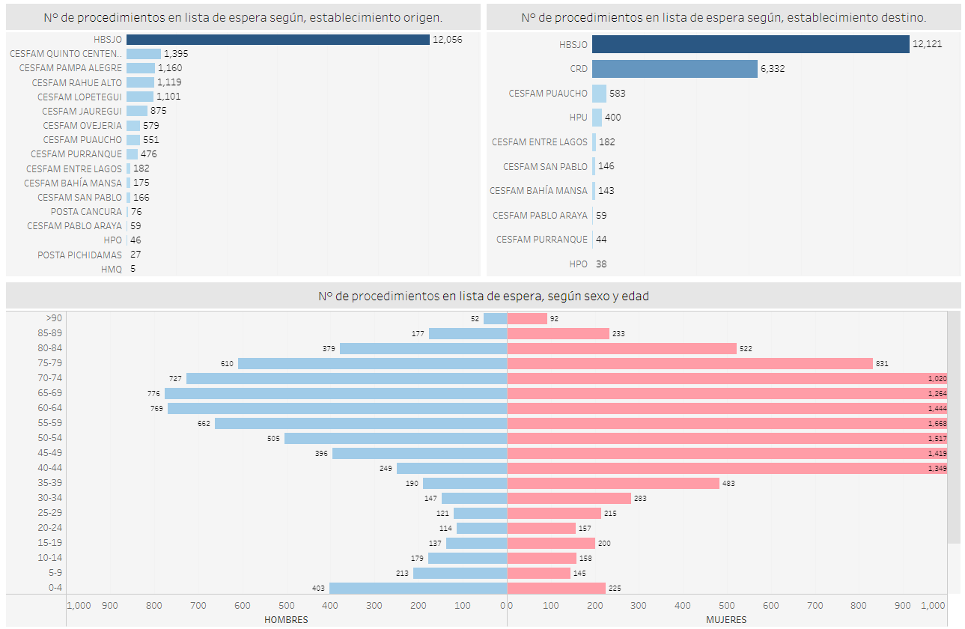

Slide 14
RELE
Compromiso 30/04/2023
 | CMA | CM Hospitalización | CNE | CMe | Procedimientos NO GES | Procedimientos GES | Total
Producción | 62 | 82 | 2.320 | 324 | 519 | 121 | 3428
TOTAL M$ | 85.954 | 259.879 | 139.179 | 71.671 | 61.033 | 45.003 | 662.719
Al 19/06/2023
 | CMA | CM Hospitalización | CNE | CMe | Procedimientos NO GES | Procedimientos GES | Total
Producción | 53 | 55 | 1.457 | 53 | 174 | 0 | 1.792
% de cumplimiento | 85,48% | 67,07% | 62,80% | 16,36% | 33,53% | 0,00% | 52,28%

Slide 15
3.1 Porcentaje de casos disminuidos de la lista de espera de consultas nuevas de especialidades médicas con destino APS en las especialidades de Oftalmología, Ginecología (Climaterio), Otorrinolaringología y Dermatología, ingresadas con fecha igual o anterior 31 de marzo de año 2023
3.2 Porcentaje de disminución de la mediana de días de espera de consultas nuevas de especialidades médicas, con destino nivel de especialidad.
3.3 Porcentaje de reducción de los casos sobre el percentil 75 de días de espera para consulta nueva de especialidad al 31 de diciembre del año 2022.

Slide 16
3.1 Porcentaje de casos disminuidos de la lista de espera de consultas nuevas de especialidades médicas con destino APS en las especialidades de Oftalmología, Ginecología (Climaterio), Otorrinolaringología y Dermatología, ingresadas con fecha igual o anterior 30 de junio de año 2022
693 casos ingreso antes de 30 de junio 2023
Pendientes 550
20,65%

Slide 17
3.2 Porcentaje de disminución de la mediana de días de espera de consultas nuevas de especialidades médicas, con destino nivel de especialidad.
Mediana 242 días al 24 de junio de 2023
Cierre 2022 183
Meta 125
0%

Slide 18
3.3 Porcentaje de reducción de los casos sobre el percentil 75 de días de espera para consulta nueva de especialidad al 31 de diciembre del año 2022.
54,42% de resolución

Slide 20
4.1 Porcentaje de disminución de la lista de espera por intervenciones quirúrgicas menores electivas en establecimientos de baja complejidad al 31 de marzo del año 2023.
4.2 Porcentaje de disminución de la mediana de días de espera por intervenciones quirúrgicas mayores y menores.
4.3 Porcentaje de reducción de los casos sobre el percentil 75 de días de espera para intervenciones quirúrgicas mayores y menores anterior al 31 de diciembre del año 2022.

Slide 21
4.1 Porcentaje de disminución de la lista de espera por intervenciones quirúrgicas menores electivas en establecimientos de baja complejidad al 30 de junio del año 2022.
68 casos ingreso antes de 30 de junio 2022
Pendientes 25
100 %

Slide 22
4.2 Porcentaje de disminución de la mediana de días de espera por intervenciones quirúrgicas mayores y menores.
Mediana 366 días al 20 de mayo de 2023
Cierre 2022 305
Meta 205
0%

Slide 23
4.3 Porcentaje de reducción de los casos sobre el percentil 75 de días de espera para intervenciones quirúrgicas mayores y menores anterior al 31 de diciembre del año 2022.
29,23% de resolución quirúrgica del percentil 75
50%

